Slide 1
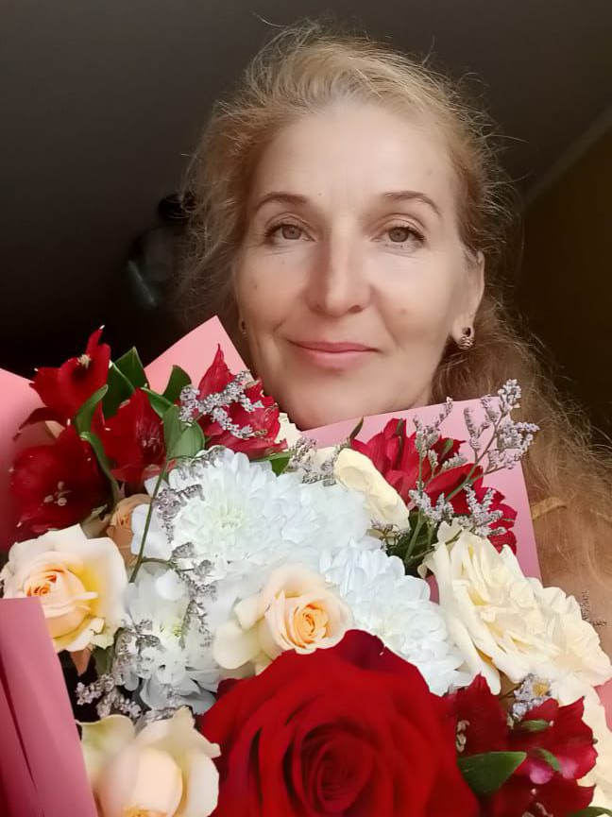
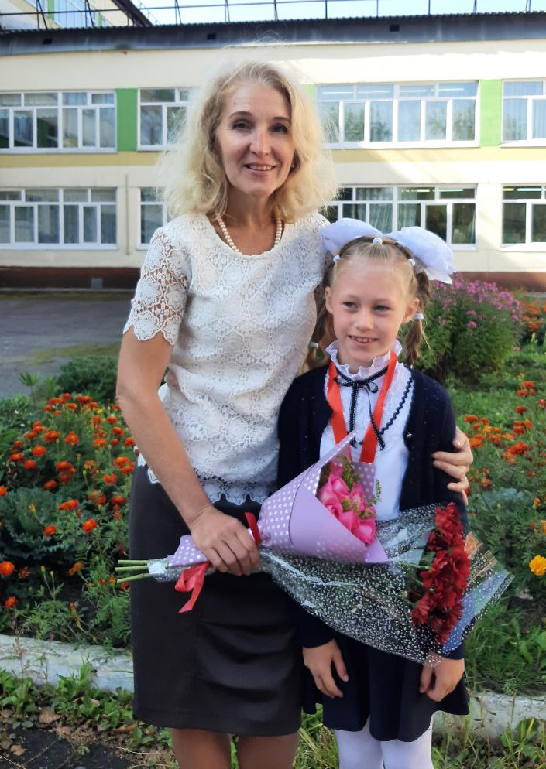
Мой любимый учитель
Работу выполнила: Дольская Маргарита Александровна,
10 лет,
МБОУ ГИМНАЗИЯ №24
Междуреченск 2024

Slide 2
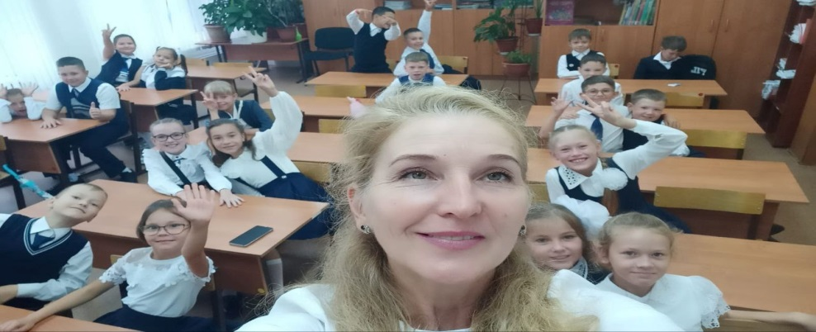
Какой мой учитель?
Мой учитель очень добрый! Она всегда радует меня своей улыбкой. Мне с ней просто учиться, потому что она даже сложный материал понятно объясняет. Когда кто-то нарушает дисциплину, то учительница всё равно не злится, а только шуткой «ставит ученика на место».

Slide 3
У нас дружный класс!
Нас, таких разных, нелегко было собрать. Но у нашей Инны Владимировны это получилось.

Slide 4
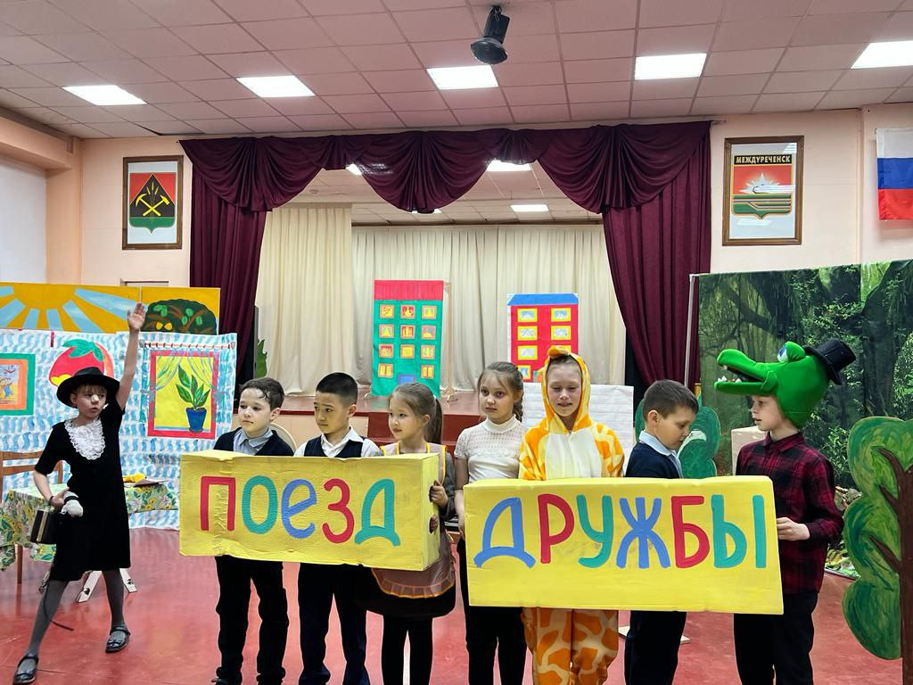
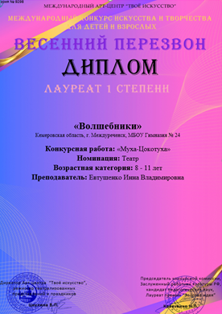
Мой учитель – творческая личность!
Инна Владимировна, очень любит театр! Свою любовь к театру она передала нам. За три года мы сыграли много спектаклей и всегда успешно!

Slide 5
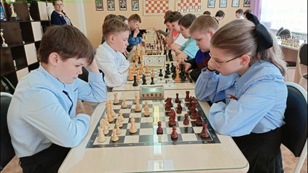
ИННА ВЛАДИМИРОВНА И ШАХМАТЫ
Инна Владимировна, научила нас играть в шахматы. Мы ходили на соревнования и зарабатывали призовые места, получали грамоты и медали!
Эти знания нам обязательно пригодятся в жизни.

Slide 6
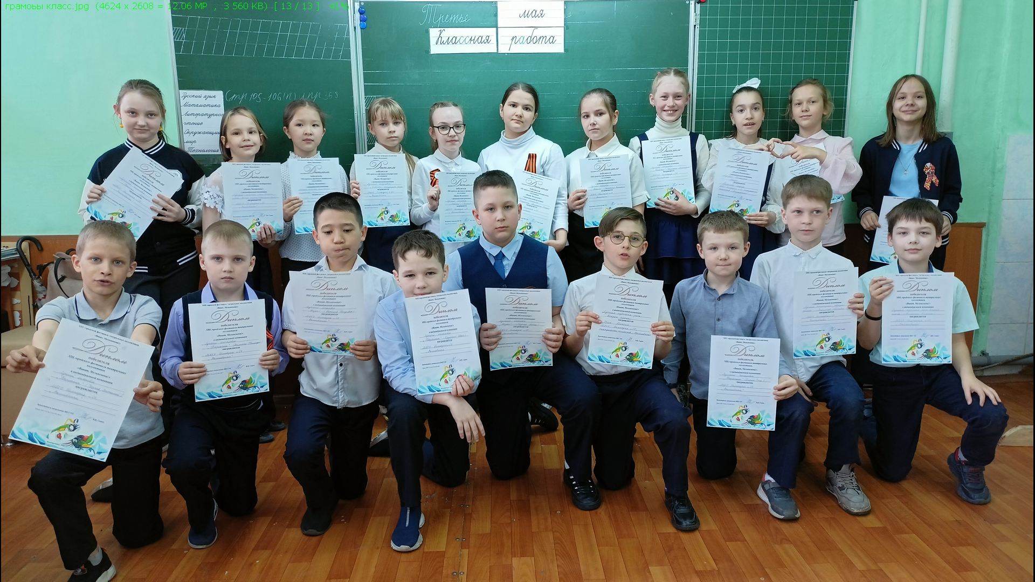
Инна Владимировна помогла нам развить свои таланты и проявить свои способности в разных олимпиадах, конкурсах. Наш класс многократно становился лидером олимпиадного движения в школе.

Slide 7
От учителей я узнала, что:
У Инны Владимировны было 8 выпусков. (А сколько же это ребят?)
Участвовала в конкурсе «Учитель года» и стала финалистом в номинации «Классный классный» (2011)
Имеет множество дипломов, благодарственных писем и грамот
Более 10 лет является куратором предметных конкурсов «Олимпис»
Признана самым активным педагогом образовательной площадки «Учи.ру» по итогам 2023 и 2024 годов
Даёт открытые уроки для молодых учителей
Выступает на методических объединениях и делится опытом работы
Постоянно учится и повышает своё мастерство
Награждена нагрудным знаком «Почётный работник сферы образования» (2024)
И по секрету...
Инна Владимировна любит танцевать

Slide 8
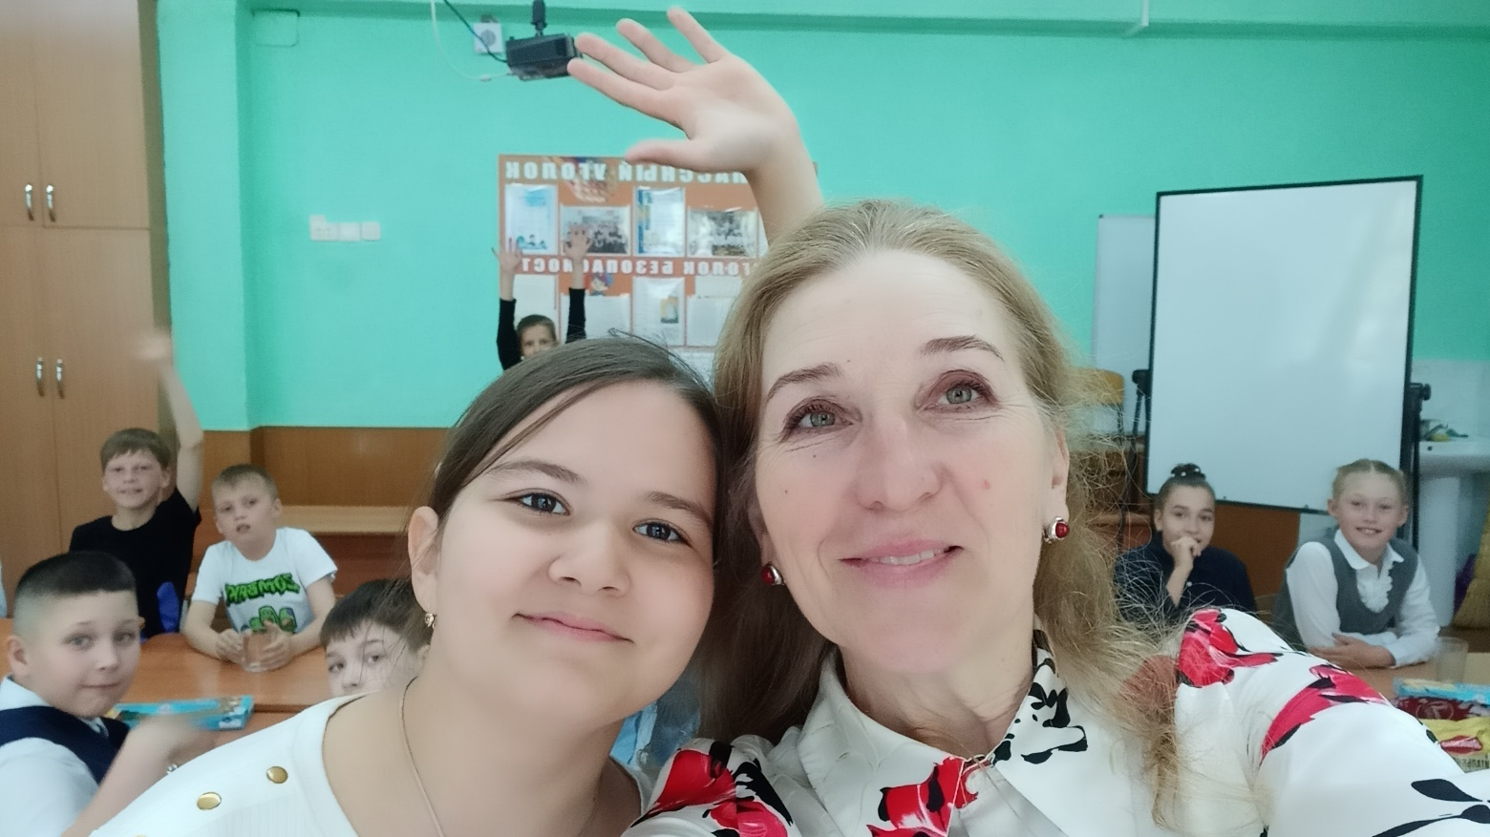
Три года, которые нас проучила Инна Владимировна, останутся в моей памяти надолго.
Я думаю, что мой любимый учитель, тоже будет часто вспоминать наш класс, в который был вложен большой труд и любовь учителя.
Я считаю, что мне и моим одноклассникам повезло, что нас обучала Инна Владимировна.

